Slide 1

PHÒNG GIÁO DỤC VÀ ĐÀO TẠO QUẬN LONG BIÊN
TRƯỜNG TIỂU HỌC ĐOÀN KẾT
MÔN TOÁN LỚP 1
Bài 63: Phép trừ dạng 39 – 15 ( Tiết 1 )
Giáo viên giảng dạy: Lê Long Quỳnh Trâm

Slide 2




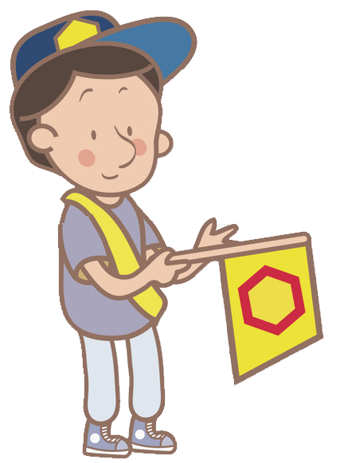
KHỞI ĐỘNG

Slide 3
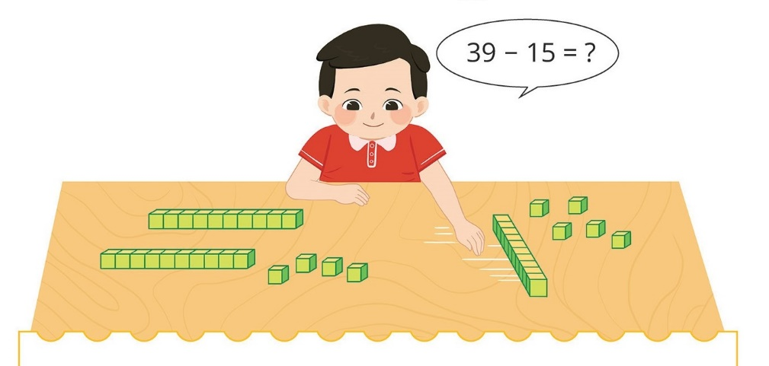



Slide 4
KHÁM PHÁ

Slide 5
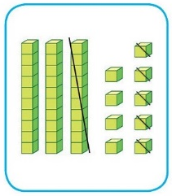
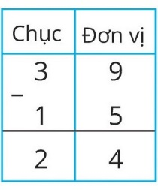

Đặt tính:
Tính:
39
9 trừ 5 bằng 4 , viết 4
-
15
3 trừ 1 bằng 2 , viết 2
2
4

Slide 6

LUYỆN TẬP

Slide 7

1
Tính:
27
54
39
65
-
-
-
-
14
13
12
61
13
41
27
4
………
………
………
………
48
53
-
-
16
23
32
30
………
………

Slide 8
VẬN DỤNG

Slide 9





Bắt đầu
Notes:
HS cần chuẩn bị: 3 tờ giấy màu XANH/ ĐỎ/ VÀNG hoặc đồ vật có 3 màu đó để chọn đáp án đúng với màu sắc tương ứng. (Tương tác đc vs cả lớp trong mỗi câu hỏi)

Slide 10





25
39 - 15
26
24

Slide 11
15
27 - 13
14
16

Slide 12
26
48 - 23
25
24

Slide 13
35
44 - 12
32
36

Slide 14

Dặn dò
- Ôn bài đã học.
Chuẩn bị bài: Phép trừ dạng 39 – 15
( Tiết 2)

